Slide 1
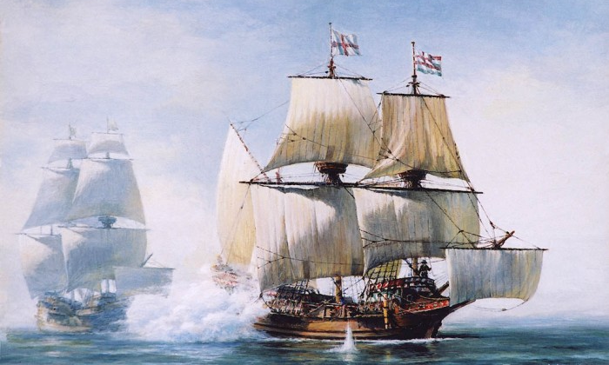
Фернан Магеллан работа ученика 9 класса Гуровской СОШ Кившика Виталия с.Гуровка,Долинский район ,Кировоградская область.

Slide 2
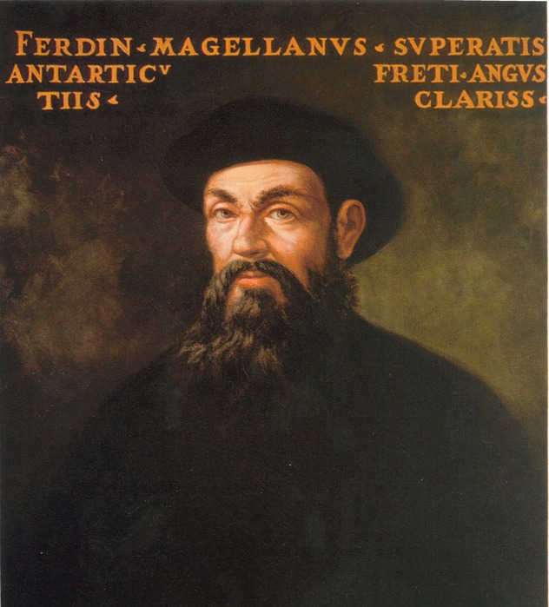
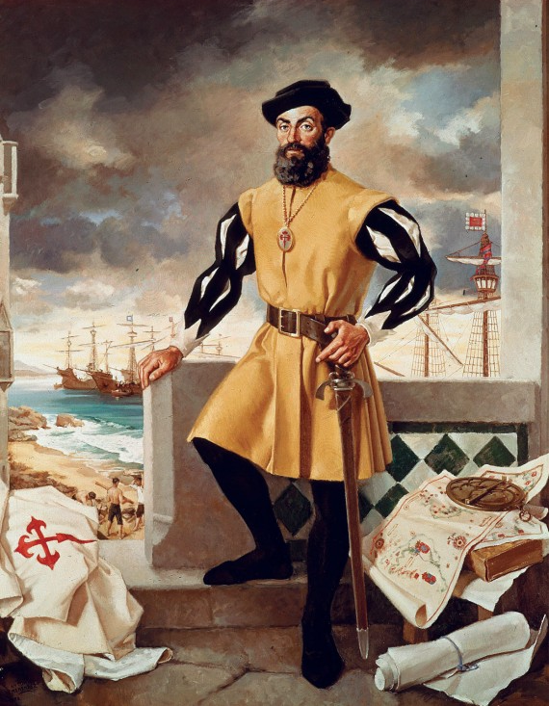
Фернандо Магеллан (ок. 1480 г. — 1521 г.) — выдающийся португальский мореплаватель, совершивший первое кругосветное путешествие. Открыл все побережье Южной Америки к югу от Ла-Платы, пролив, названный его именем, Патагонскую Кордильеру - Огненная Земля, первым обогнул Америку с юга, пересек Тихий океан, обнаружив острова Гуам и Рот. Доказал наличие единого Мирового океана и предоставил практическое доказательство шарообразности Земли. Его имя носят две ближайшие к Земле галактики — Магеллановы облака.

Slide 3
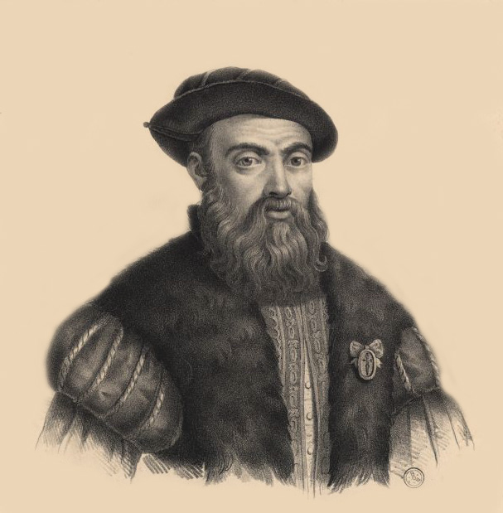
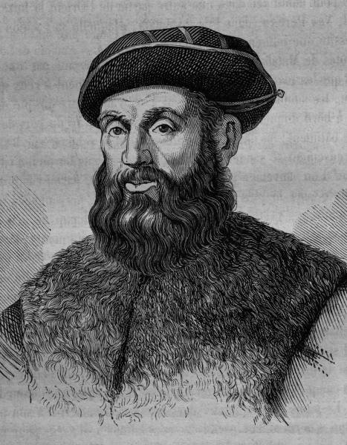
Фернан Магальянш, ставший известным всему миру как Фернандо Магеллан, родился около 1480 г. в г. Сабросе португальской провинции Траз ош Леонтиш в семье обедневшего рыцаря из рода ди Магальянш. В 1490 г. отцу удалось пристроить сына ко двору короля Жуана II, где он воспитывался и обучался на средства казны и уже через два года стал пажем королевы Леоноры.

Slide 4
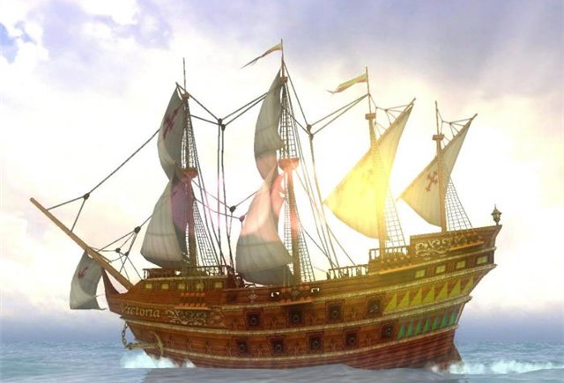
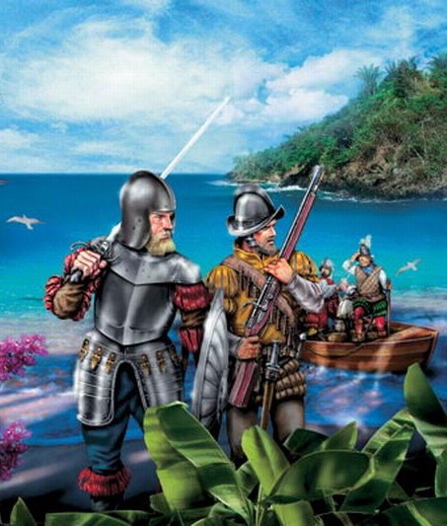
Позже Фернан был зачислен в Морской приказ и, будучи морским офицером, в составе эскадры вице-короля Индии Франсишку д'Алмейда отправился в Индию. Позже молодой офицер участвовал в экспедиции на полуостров Малакку, в походе на Марокко, где был тяжело ранен в ногу. Затем его послужной список обогатился службой в Со-фале, ставшей к тому времени одним из португальских боевых укреплений на пути из Лиссабона в Индию. В 1509 г. Магальянш принял участие в разгроме венецианско-египетской эскадры при Диу, а в 1510 г. вновь получил серьезное ранение во время штурма Каликута (Кожикоде). Он понимал свои заслуги перед короной и по возвращении в 1512 или 1513 г. в Лиссабон просил короля о повышении по службе. Получив отказ, оскорбленный Магальянш решил перебраться в Испанию, что и сделал в 1517 г.

Slide 5
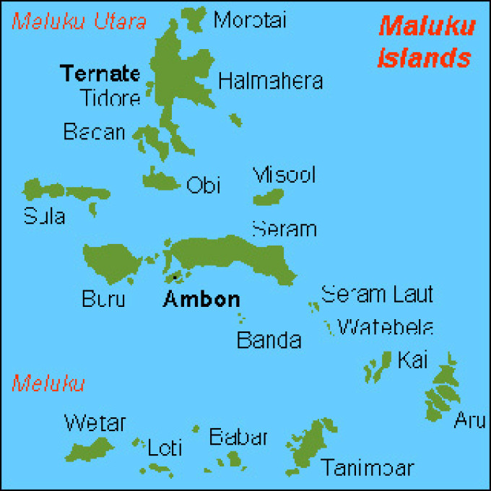
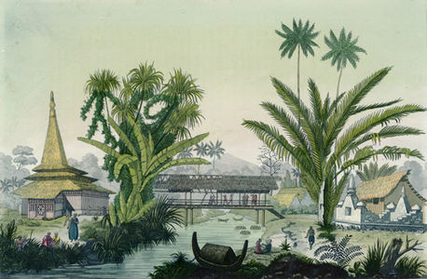
Еще в Португалии, памятуя впечатления, полученные в Ост-Индии, Магеллан занялся изучением космографии и морских наук, а также написал книгу «Описание царств, берегов, гаваней и островов Индии». В Испании он встретился с португальским астрономом Рюй Фалейру. Вместе они составили план: плывя на запад, достичь Молуккских островов, которые в то время находились под португальским владычеством и были основным источником пряностей для Лиссабона. Естественно, португальцы стояли на страже своих интересов и арестовывали любой иноземный корабль, появившийся в контролируемых ими водах.

Slide 6
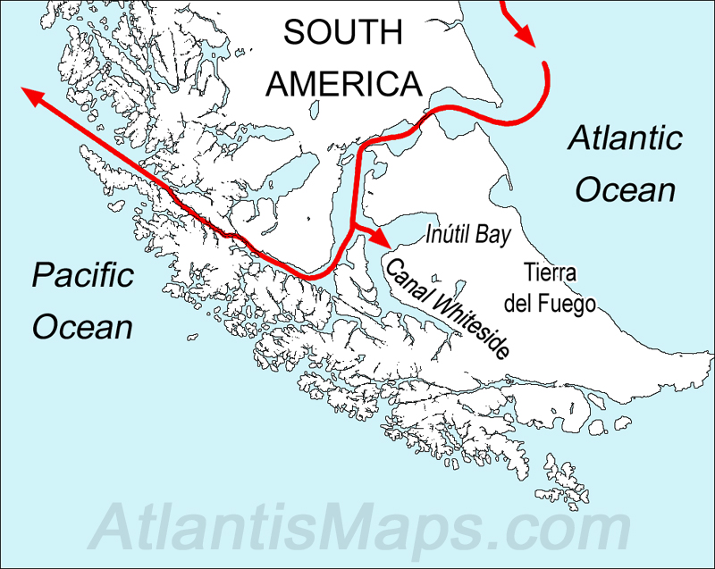
. Компаньоны считали, что острова лежат в той части Земли, которая по знаменитой папской булле 1493 г. Inter cetera принадлежит Испании. Чтобы не вызвать подозрений португальцев, проникнуть к ним следовало западным путем, пройдя из Атлантического в Тихий океан через проход, который, как считал Магеллан, находится к югу от Бразилии.

Slide 7
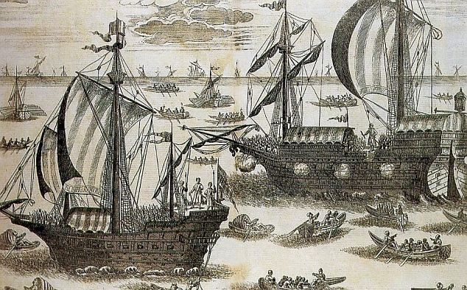
С этим планом они с Фалейру в марте 1518 г. и обратились в Совет Индий, требуя для себя в случае успеха предприятия тех же прав и преимуществ, которые оговаривал Колумб. После длительных переговоров проект был принят, и Карл I (он же немецкий король Карл V) обязался снарядить 5 кораблей и выделить припасы на два года. В случае открытия новых земель компаньонам предоставлялось право стать их правителями. Они получали 20 % доходов. При этом права должны были передаваться по наследству. Но вскоре Фалейру, сославшись на плохой гороскоп, отказался от участия в экспедиции. Таким образом, Магеллан стал ее единоличным начальником и организатором.

Slide 8
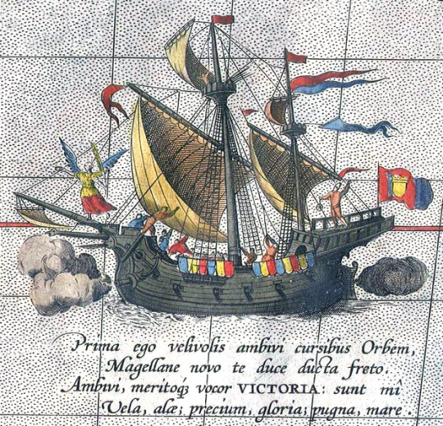
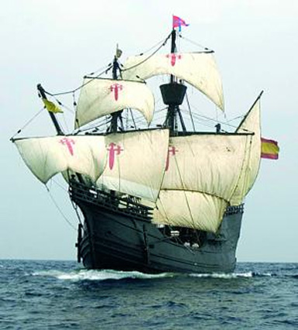
20 сентября 1519 г. корабли «Тринидад», «Сан-Антонио», «Консепсьон», «Виктория» и «Сантьяго» покинули Сан-Лукар в устье Гвадалквивира, имея на борту 293 человека экипажа и еще 26 его внештатных членов. Среди них был и Антонио Пигафетта, ставший летописцем экспедиции. Флагманским кораблем был определен «Тринидад».

Slide 9
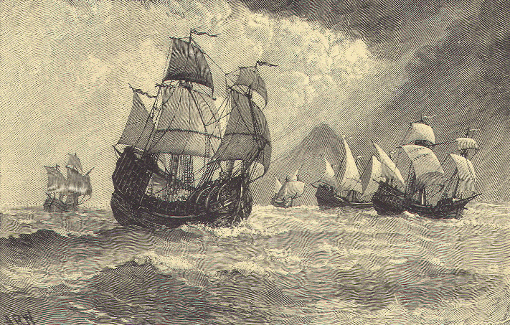
26 сентября флотилия подошла к Канарским островам, 29 ноября достигла бухты Рио-де-Жанейро, а 10 января 1520 г. — устья Ла-Платы, крайней точки известного тогда побережья. Отсюда Магеллан направил «Сантьяго» вверх по течению реки, чтобы проверить, не здесь ли находится проход в Южное море. После возвращения корабля экспедиция двинулась на юг, причем переходы осуществляли только даем и как можно ближе к суше, чтобы не пропустить пролива.

Slide 10
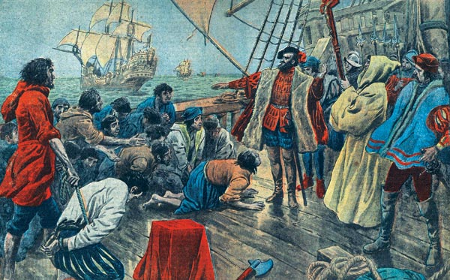
Зиму провели в бухте Сан-Хулиан у берегов Патагонии (49° ю. ш.), куда вошли 31 марта. Здесь Магеллан пережил серьезное испытание. На трех кораблях вспыхнул бунт. Экипажи требовали повернуть к мысу Доброй Надежды и идти к Молуккам традиционным путем. Бунт удалось подавить благодаря решительности адмирала и преданности части его спутников. С мятежными капитанами обошлись беспощадно: одного казнили, тело другого, погибшего, четвертовали, а третьего высадили на пустынный берег вместе с заговорщиком-священником. Но матросов Магеллан наказывать не стал.
24 августа зимовка окончилась. Флотилия вышла из бухты Сан-Хулиан и двинулась дальше вдоль побережья, а 21 октября 1520 г. моряки увидели долгожданный пролив, ведущий на запад.

Slide 11
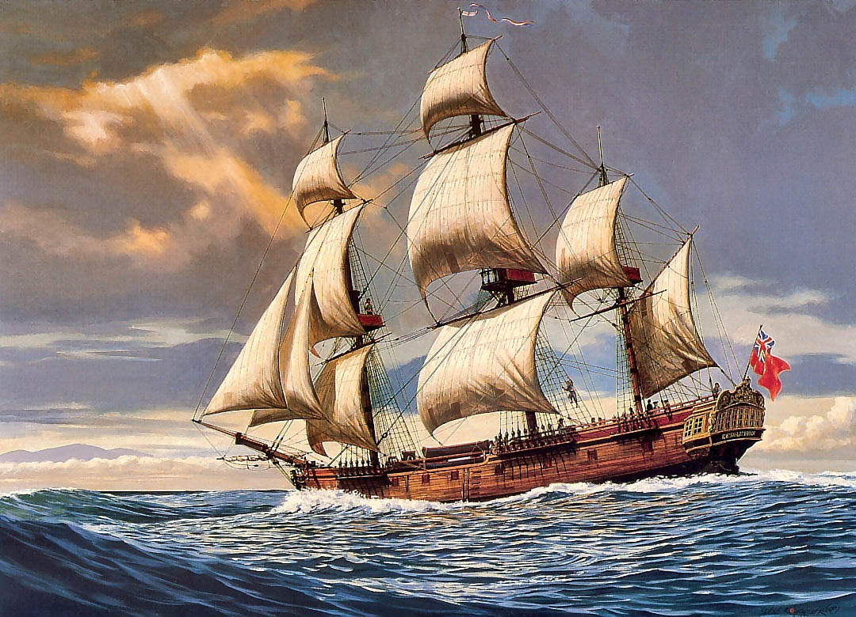
9.Но адмирал еще сомневался, боясь, что перед ним очередной залив, и выслал вперед два корабля, которые вернулись через три дня с известием, «что видели мыс и открытое море». Еще некоторое время провели в этих водах, изучая узкие проливы, каналы и заливы, и потеряли «Сан-Антонио». Магеллан так и не узнал, что команда корабля взбунтовалась, капитана ранили и заковали в кандалы, а затем повернули корабль в Испанию. На родине вновь прибывшие обвинили адмирала в предательстве. Семью Магеллана лишили казенного пособия. Его жена и дети вскоре умерли в нищете.

Slide 12
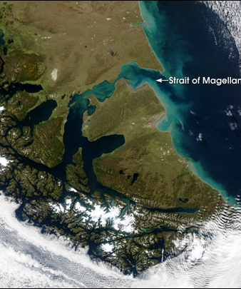
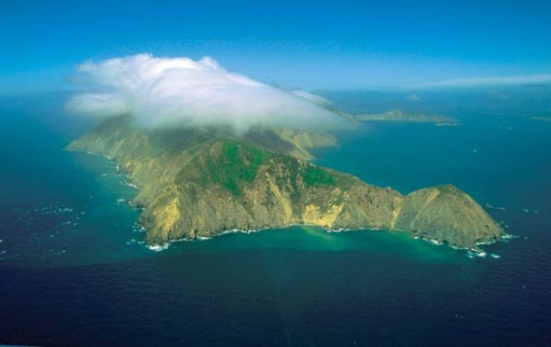
Флотилия же двинулась дальше вдоль северного берега пролива, который Магеллан назвал Патагонским (позднее на картах он будет обозначаться как Магелланов)

Slide 13
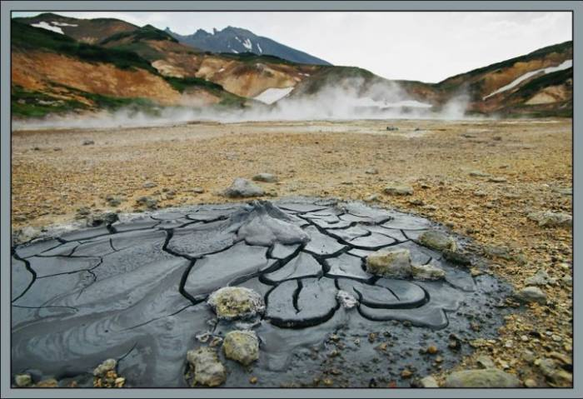
Обогнула мыс Фроуорд (53°54' ю. ш.) — самую южную точку материка и еще пять дней шла проливом в окружении мрачных высоких берегов, южный из которых был Огненной землей, а 28 ноября 1520 г. моряки увидели открытый океан. Проход из Атлантического в Тихий океан, который тщетно искал Колумб, наконец был найден.

Slide 14
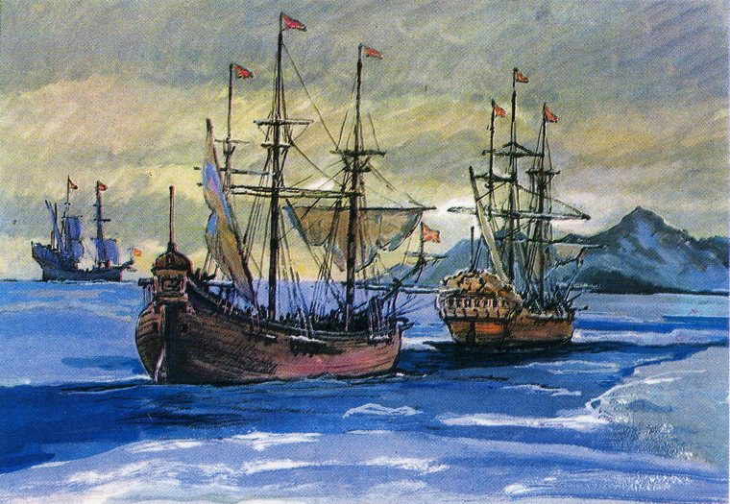
В середине декабря от о. Мога (38°30' ю. ш.) повернули на северо-запад, а чуть позже — на запад-северо-запад. За время пути через океан были открыты многие острова, но неточные исчисления не позволяют отождествить их с какими-либо конкретными точками на карте. А вот открытие в начале марта островов Гуама и Рота, самых южных из группы Марианских и названных Магелланом «Разбойничьими», можно считать доказанным. Островитяне похитили у путешественников лодку, и Магеллан, высадившись с отрядом на берег, сжег несколько хижин и лодок. Погибло несколько туземцев.

Slide 15
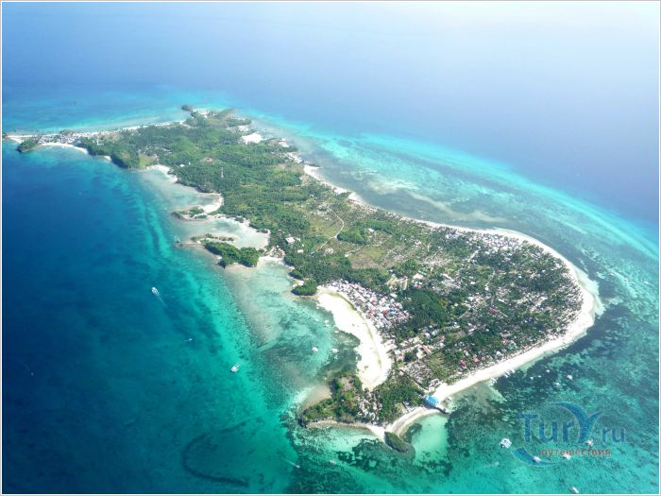
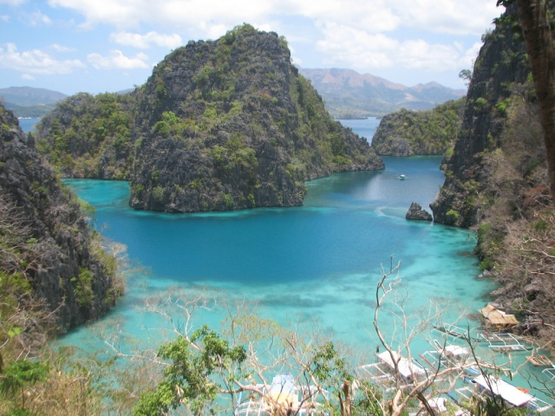
В сопровождении лоцмана корабли двинулись к о. Себу, где находились крупный торговый порт и резиденция раджи. Вскоре и правитель, и члены его семьи приняли христианство,

Slide 16
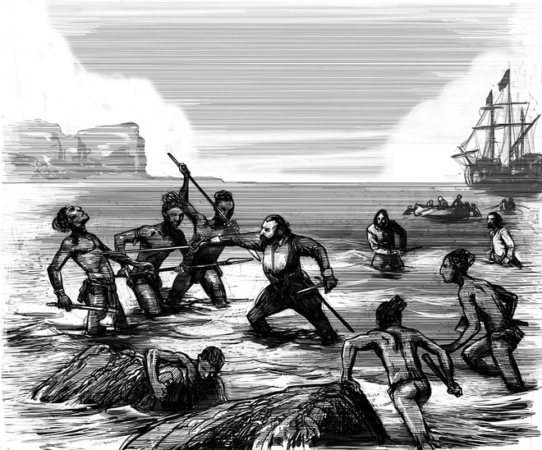
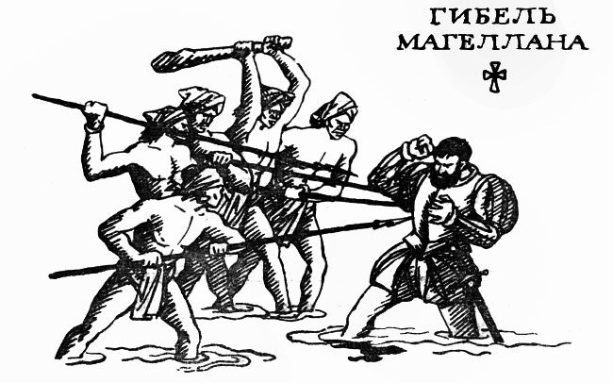
Магеллан вмешался в междоусобную войну на о. Мантан. В ночь на 27 апреля 1521 г. адмирал в сопровождении небольшого отряда высадился на берег, где их атаковали местные жители. Здесь великий мореплаватель погиб под ударами копий и тесаков, но «...все время оборачивался назад, чтобы посмотреть, успели ли мы все погрузиться в лодки». Этот небольшой штрих, зафиксированный преданным Пигафеттой, многое говорит о личности Фернана Магеллана — не только талантливого флотоводца, но и человека, обладавшего редкими по тем суровым временам качествами. Вместе с начальником экспедиции там погибло еще восемь моряков.

Slide 17
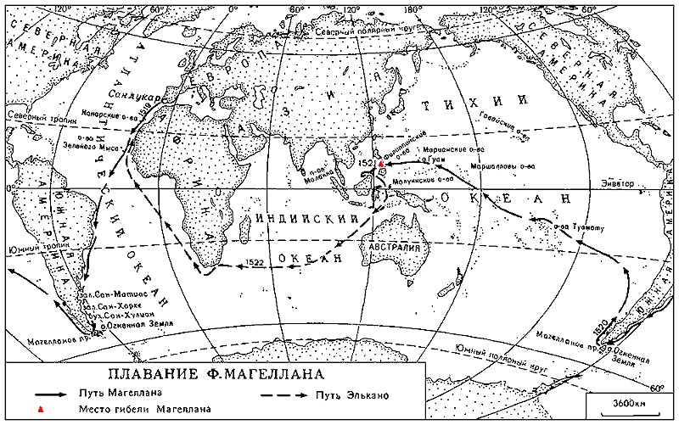
Плавание Магеллана завершил Себастьян Элькано (дель Кано). Под его предводительством два посланных корабля через Северный Калимантан (Борнео) достигли Молуккских островов и закупили там пряности. Дальше плыть в состоянии была только «Виктория». На ней, старательно обходя проложенные португальцами пути, Элькано пересек южную часть Индийского океана, обогнул мыс Доброй Надежды и через острова Зеленого Мыса 7 сентября 1522 г. прибыл в гавань Сан-Лукар.

Slide 18
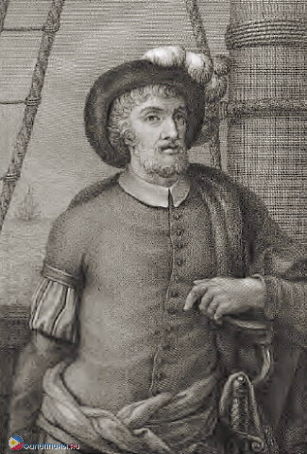
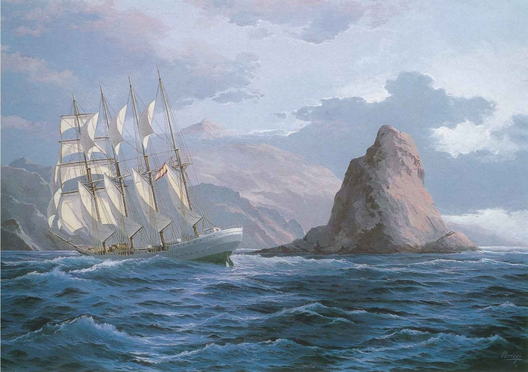
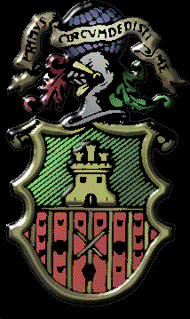
Из 256 человек, ушедших с Магелланом, на берег сошли всего восемнадцать, причем все они были измучены до крайности — по словам очевидца, «более худые, чем самая заморенная кляча». Элькано, правда, почестей удостоился. Он получил герб, изображающий Земной шар с надписью «Ты первый объехал вокруг меня», и пенсию в пятьсот дукатов. О Магеллане же никто и не вспомнил. Истинную роль этого замечательного человека в истории оценили потомки, и, в отличие от Колумбовой, она никогда не оспаривалась. На пустынном берегу о. Мантан, на месте, где погиб Магеллан, поставлен памятник в виде двух кубов, увенчанных шаром.

Slide 19
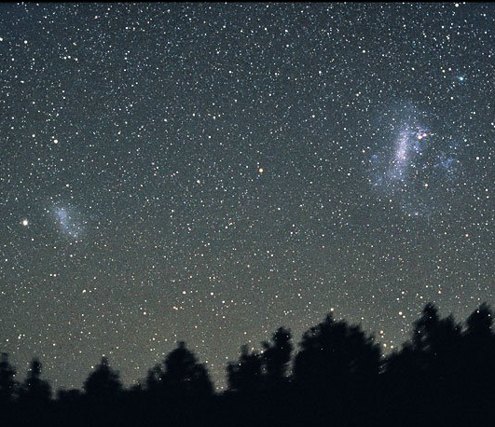
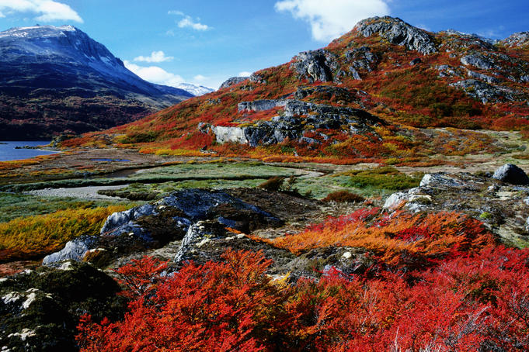
.Плавание Магеллана произвело революцию в представлениях о Земле. После этого путешествия полностью прекратились какие-либо попытки отрицания шарообразности Земли, было доказано, что Мировой океан един, получены представления о размерах планеты, окончательно установлено, что Америка является самостоятельным континентом, изучено побережье Южной Америки протяженностью около 3,5 тыс. км, найден пролив между двумя океанами и др. Всего этого хватило бы с лихвой не на одного, а на добрый десяток человек. Но эти открытия вдохновлены и сделаны одним человеком — Фернаном Магелланом, чьи деяния справедливо считаются подвигом, совершенным во благо всего человечества.

Slide 20
Задания и вопросы по тексту
Начать
Выход

Slide 21
Когда было совершено 1-ое кругосветное плавание под командованием Ф. Магеллана
Неверно
519-522 гг.
Неверно
1519-1522 гг. до н. э.
Верно
1519-1522 гг.
Неверно
1519-1520 гг.

Slide 22
Нанеси на карту маршрут экспедиции Ф. Магеллана.

Slide 23
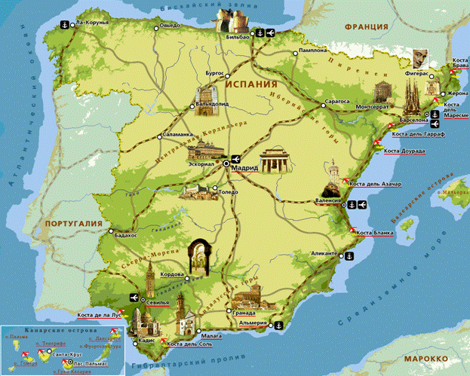
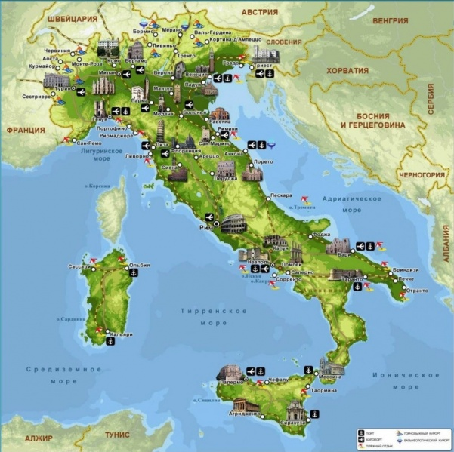
Под флагом какого государства Магеллан совершил первое кругосветное плавание?

Slide 24
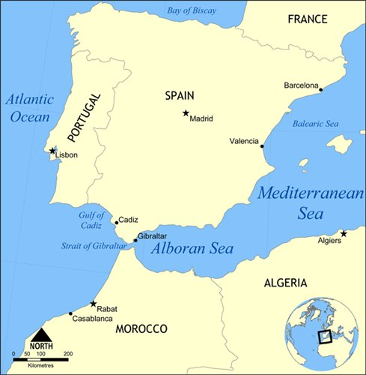
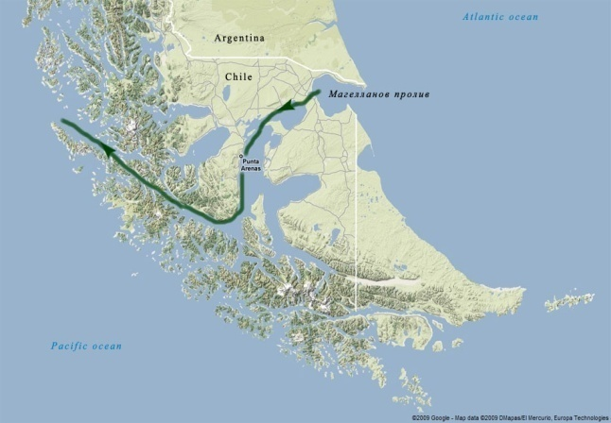
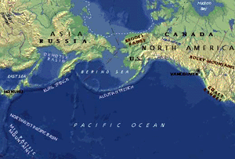
Какой пролив открыл Магеллан?

Slide 25
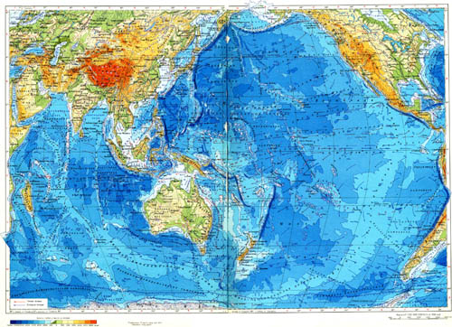
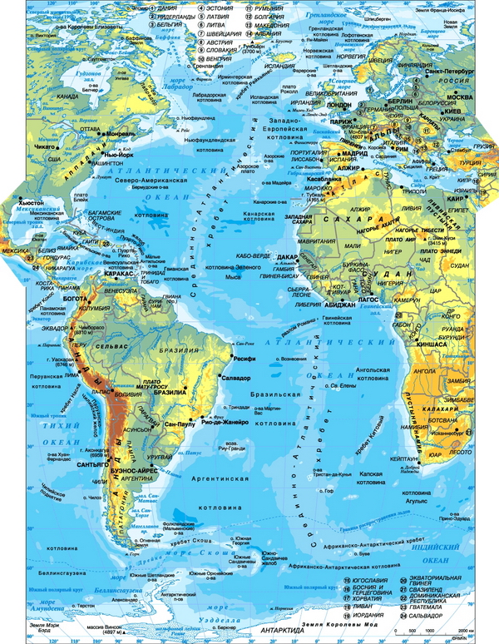
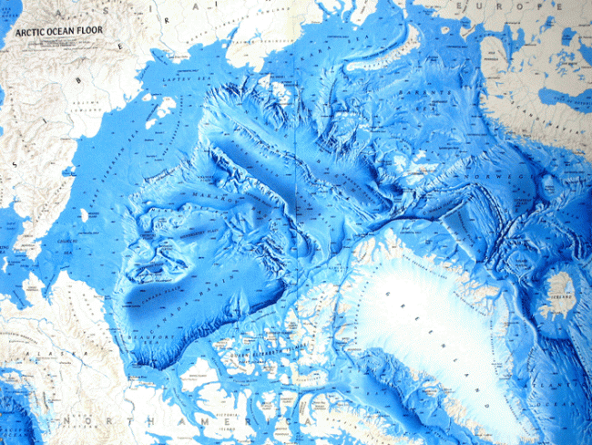
Магелланом был открыт океан:

Slide 26
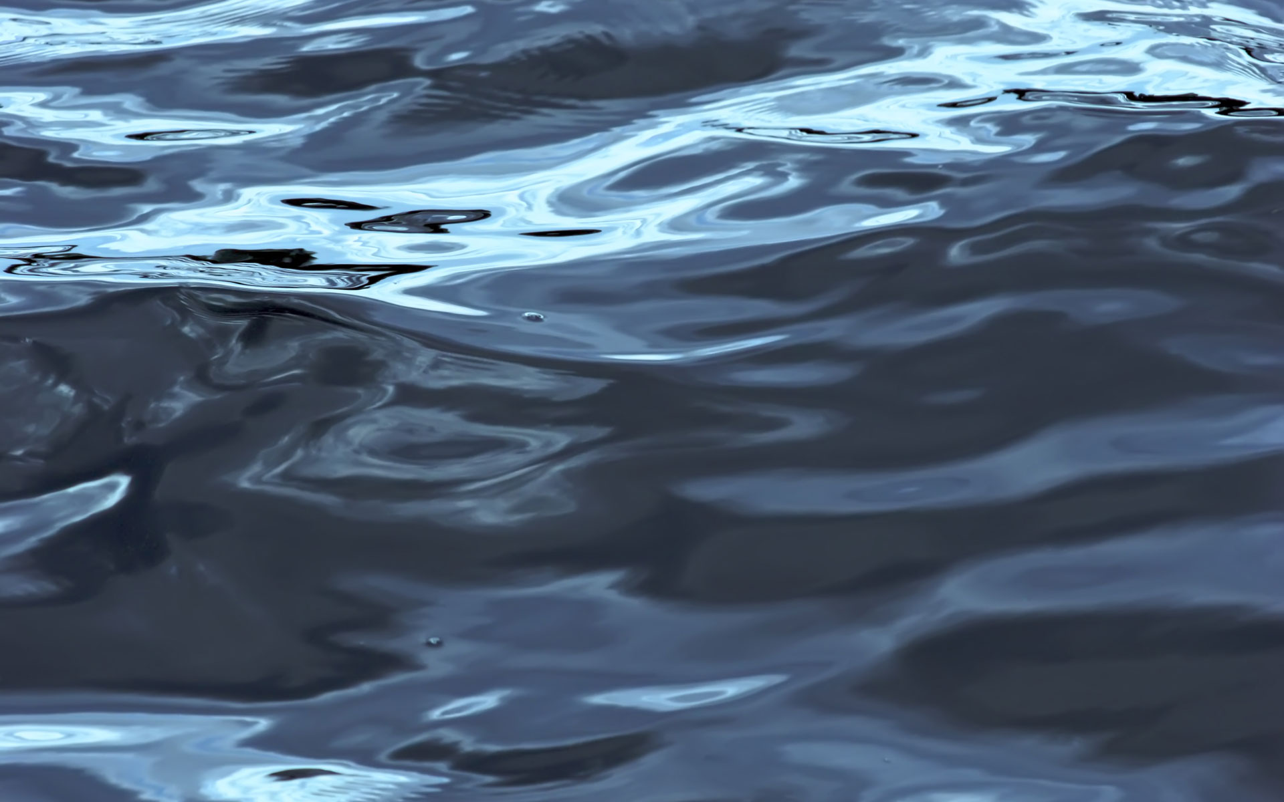
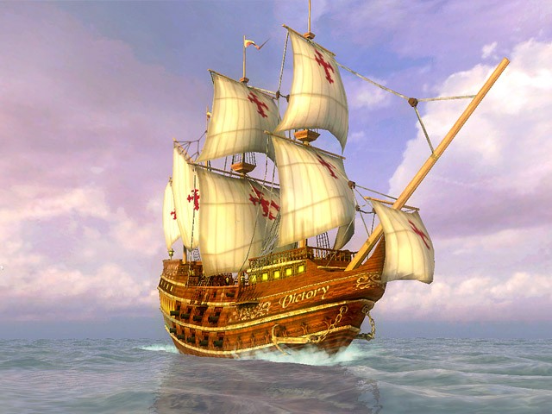
Конец

